Slide 1




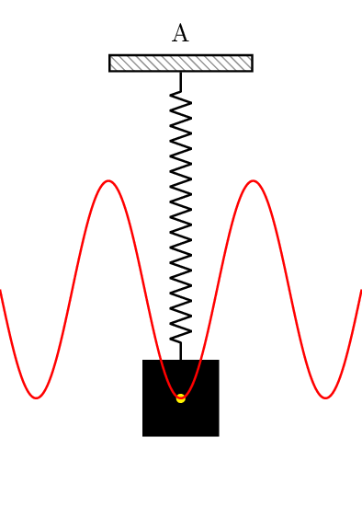
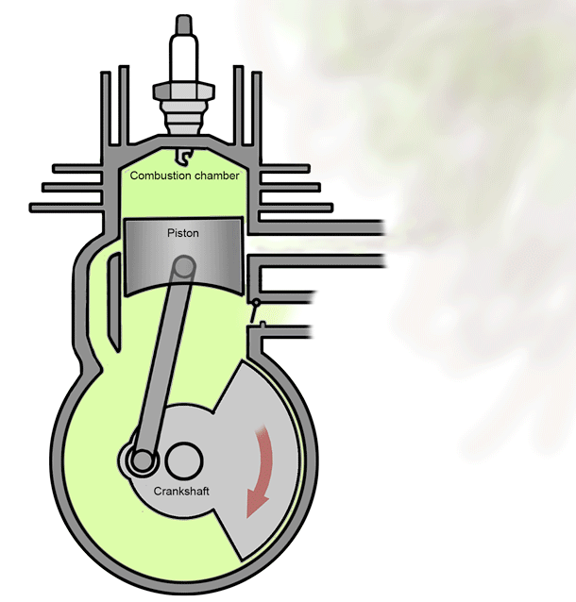
课堂引入

Slide 2
➢ 机械振动: 物体在一定平衡位置附近做来回往复的运动。
机械振动在自然界广泛存在，如一切发声体、心脏、海浪的起伏、地震、晶体中原子的振动等。
➢ 广义振动: 任何一个物理量在某一量值附近随时间作周期性变化，如电流、电压、电场强度、磁场强度。
简谐振动 最简单、最基本的振动。
分解
复杂振动
简谐振动
合成

Slide 3
第6章 机械振动
§6.1 简谐振动
§6.2 谐振动的合成

Slide 4

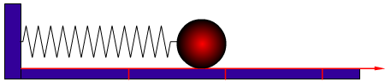
一、 简谐振动
简谐振动定义:
一个做往复运动的物体，如果其偏离平衡位置的位移x (或角位移θ ) 随时间 t 按余弦(或正弦)规律变化的振动称为简谐振动，简称谐振动。
运动学方程
x＝Acos(ωt＋ϕ₀)

Slide 5
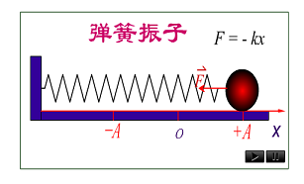
二、简谐振动的动力学方程和运动学方程
1、弹簧振子
*忽略弹簧质量和摩擦力
*只有弹性恢复力作用
该质点的模型称为弹簧振子
平衡位置
以平衡位置为坐标原点O
弹簧：自然长度 l_{0,}
小球：F=0

Slide 6
任意位置
弹性恢复力(线性回复力)
F= -kx
根据牛二律
动力学方程
x＝Acos(ωt＋ϕ₀)
A, φ₀ 积分常量，由初始条件决定。

Slide 7
2、单摆
平衡位置：O点
o'
小球受到的切向力：
线性回复力：
m
根据牛二律：
o
动力学方程
θ＝Acos(ωt＋ϕ₀)

Slide 8
3、复摆
mg
动力学方程
θ＝Acos(ωt＋ϕ₀)

Slide 9
物体在线性回复力(矩)作用下，
结论：以平衡位置为坐标原点，
简谐振动的标准微分方程(动力学方程)和运动学方程为：
x＝Acos(ωt＋ϕ₀)
注意：其中x可以是线位移也可以是角位移！

Slide 10
三、简谐振动的判断方法
(1) 根据受力判断，受力是否是线性回复力
(2) 根据运动微分方程来判断
(3) 根据运动方程来判断
以上三种方法是等价的！

Slide 11
例1: 弹簧下面悬挂物体，不计弹簧重量和阻力，试证其在平衡位置附近的振动是谐振动。
证明：
以平衡位置0为原点，
向下为x轴正向
设某一瞬时m的坐标为x
A
0
A

Slide 12
动力学方程为：
所以该弹簧振子作简谐振动！

Slide 13
推论：若振动系统除受弹性力外，还受一恒力作用，只是改变了平衡位置，坐标原点取在新的平衡位置上，但系统的振动规律不变！

Slide 14

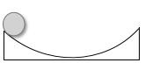
思考
下列运动是不是简谐振动？
1、拍皮球时，球的运动；
×
2、一只小球在半径很大的光滑凹球面上来回滑动，且假设它经过的弧线很短。
√
o
θ
N
o'
mg

Slide 15
四、 描述简谐振动的特征量
1. 周期T
完成一次完全振动所需的时间
周期T：
频率ν：
圆(角)频率:
特点：仅由振动系统的性质所决定，通常称为固有周期、频率和圆频率。

Slide 16
 | ω | T | ν
物理量
类 型
弹簧振子
单 摆
复 摆

Slide 17
2.振幅A
表示振动的范围(强弱)
与运动初始条件有关！
-A
A
O
x
O
O
O
O
O
x
x
x
x
t=0时

Slide 18
3. 相位
ϕ =ωt+ ϕ₀
➢ 相位(位相):
数学上，是角度
物理上，确定运动状态和描述周期性
说明：
(1) 一一对应;
φ=0
φ=π/2
φ=π
φ=3π/2
x
-A
A
x
-A
O
A
x
O
O
-A
O
A
O
-A
O
A
x
O
O

Slide 19
(2) 0~2π范围内，不同的相位决定了不同的运动状态；
相位差2kπ (k为整数)质点运动状态全同(周期性)。
(3) 初相φ₀描述质点初始时刻的运动状态，
与初始条件有关！
(φ₀ 取[ 0，2π ]或[ -π，π ])

Slide 20
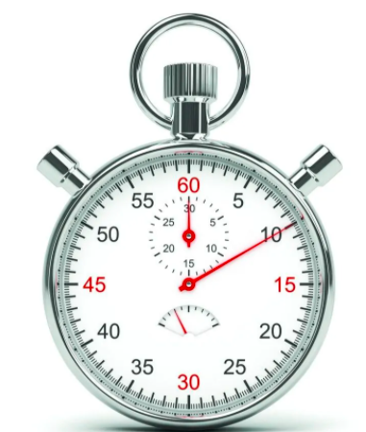
讨论：
初相φ₀与什么有关？
-A
O
A
x
O
-A
O
A
x
O
-A
O
A
x
O
-A
O
A
x
O

Slide 21

思考：用手拉摆球，使单摆从平衡位置偏离一小角度θ₀, 然后轻轻释放使其摆动，设摆线长为l,摆球质量为m, 则其初相为多少？

Slide 22
(4) 相位差
1) 对同一简谐运动
给出两运动状态间变化的时间间隔

Slide 23
2) 对不同简谐运动
两个同频率的简谐运动，相位差表示它们间步调上的差异。
超前
落后
同步
反相
为其它

Slide 24
谐振动的位移、速度、加速度之间的相位关系
图
取
图
图

Slide 25
例2：一弹簧振子(m, k), 已知 , 振幅A=2 cm, 初始时刻，x₀=1cm, 沿着x轴正方向运动，试写出振动方程。
解：
简谐振动的表达式：
由初始条件：
振动方程：

Slide 26
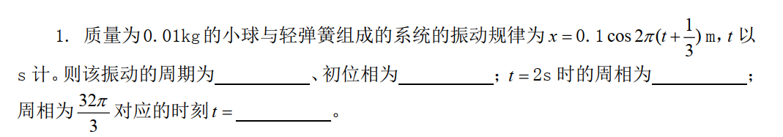
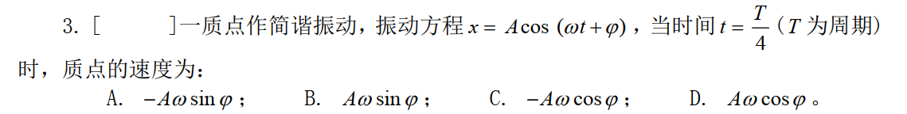
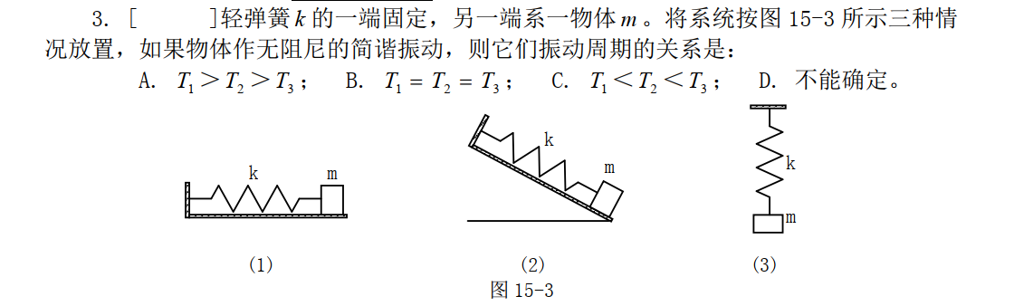
练习 十二
练习 十三

Slide 27
问题引入
y
质点 m 以角速率 ω 作半径为 A 的匀速圆周运动，请写出运动方程
m
A
x
o
x、y 方向分运动均为简谐振动

Slide 28
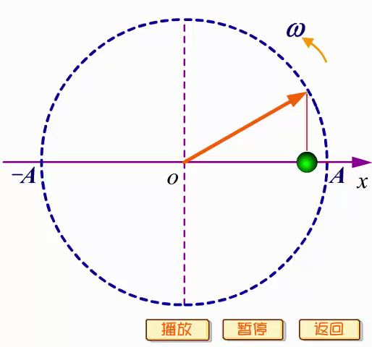
6.1.2、谐振动的旋转矢量表示
旋转矢
量 的端点
在 轴上的
投影点的运
动为简谐运
动.

Slide 29
6.1.2、谐振动的旋转矢量表示
旋转矢
量 的端点
在 轴上的
投影点的运
动为简谐运
动.

Slide 30
旋转矢量 与简谐振动的对应关系
旋转矢量
简谐振动
符号或表达式
振幅
A
ω
模
角速度
角频率
ω
x
ωt +ϕ₀
t=0时， 与ox夹角
初相
ϕ ₀
O
t时刻， 与ox夹角
相位
ωt+ϕ ₀
旋转周期
振动周期
T=2π/ ω
r
A
在
ox
上的投影
位移
x =Acos(ωt+ϕ ₀)
r
A
端点速度在
ox
上的投影
速度
v =- ω Asin(ωt+ϕ ₀)
r
A
端点加速度在
ox
上的投影
加速度
a =- ω ²Acos(ωt+ϕ ₀)

Slide 31
-A
O
A
x
O
-A
O
A
x
O
操作要点：
-A
O
A
x
(1) 作半径为A的圆
O
(2) 作出初始条件(x₀,υ₀)或其它时刻(x,υ)下对应旋转矢量
(3) 确定ϕ₀及其它未知量
-A
O
A
x
O

Slide 32
旋转矢量法的应用
例题：已知，如图示的谐振动曲线，试写出振动方程。
解：
方法一：解析法
设谐振动方程为：
x(cm)
从图中得：A＝0.04 m
4
2
p
t＝0时，x₀＝-0.02 m，且υ₀＜0，得
0
1
t(s)
-2
-4
得

Slide 33
再分析，t＝1 s时，x＝0.02 m， υ>0，
x(cm)
4
2
p
0
得
1
t(s)
-2
-4
即 ω＝π
所以振动方程为

Slide 34
方法二：用旋转矢量法求解
x(cm)
0.04
x
4
t=1
2
p
0
0.04
-0.04
1
t(s)
-2
t=0
-0.02
-4
-0.04
由图得：A＝0.04 m
由t=0时旋转矢量，得到
t=0 至 t=1 s，可得

Slide 35
运用旋转矢量法重解例2：
A=2 cm=0.02 m
由初始条件：
ω
-0.02
0
0.01
0.02
x
t=0

Slide 36
课堂练习：
画出振动方程为
振子在初始时刻及t=0.25 s, 0.5 s, 1.0 s 时刻所对应的旋转矢量。
t=1.0 s
t=0
ω
-0.02
-0.017
0.01
0.02
-0.01
x
0
t=0.25s
t=0.5s

Slide 37
旋转矢量法优点：
➢ 直观地表达谐振动的各特征量
➢ 方便确定相位特别是初相位
➢ 便于振动合成
数
形
t=0
ω
-A
O
A
x
O
-A
0
A
x
A/2

Slide 38
课堂练习：
练习 十三
t₁
-A
A
t₂
0
x
-A/2

Slide 39
相位关系的旋转矢量表示
ω
ω
ω
0
x
0
x
0
x
同步
反相
旋转矢量与振动曲线
x
x
t

Slide 40
§6.1.4 简谐振动的能量
振动动能
振动势能
总能量
(机械能)
线性回复力是保守力，简谐运动机械能守恒.

Slide 41
x
x=Acos(ωt＋π)
0
t
E
t
上述结论具有普遍意义，适用于任何一个谐振动系统！

Slide 42
几种特殊情况
O x X

Slide 43
复杂运动
简单运动
➢ 匀变速直线运动
同方向运动合成
x
x

Slide 44
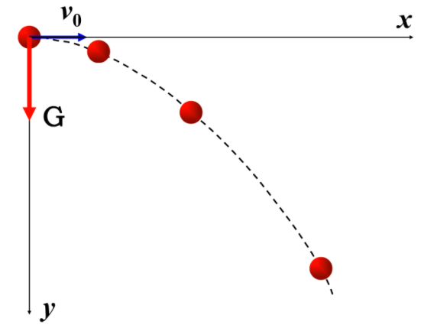
➢ 平抛运动
垂直方向运动合成

Slide 45
§6.2 谐振动的合成
6.2.1 同方向、同频率谐振动的合成
ω
x₁ = A₁cos (ω t+ ϕ₁₀)
x₂ = A₂ cos (ω t+ϕ₂₀)
求： x＝ x₁ ＋x₂
ω
A
A₂
ω
ϕ₂₀
A₁
ϕ₀
ϕ₁₀
0
x
x₂
x₁
x
合振幅
初相位
合振动是简谐振动, 其频率仍为ω

Slide 46
相位差对合振幅的影响
(1)
A_{max}=A₁+A₂ , 振动加强
(2)
0
A_{min}= |A₂ − A₁| , 振动减弱
(3) 一般情形
0
A_{min}＜A ＜ A_{max}

Slide 47
6.2.2* 同方向、不同频率两谐振动的合成
x₁ = Acos (ω₁ t+ ϕ₀)
x₂ = A cos (ω₂t+ϕ₀) 求： x＝ x₁ ＋x₂
变化慢
变化快
合振动不是简谐振动！
当ω₂≈ω₁，ω₂ +ω₁>> ω₂ - ω₁时， x可写作
Mathematica模拟
随t缓变；
随t快变；
合振动可以看作振幅缓变的“准谐振动” 。

Slide 48
这种合振动周期性的时强时弱的现象称作拍
单位时间内振动加强（或减弱）的次数叫拍频。
合振幅变化的周期和频率
ω_{b}=|ω₂-ω₁|

Slide 49
x₁
ν₁
t
x₂
ν₂
t
ν =⏐ν₁ - ν₂ ⏐
x
t

Slide 50
机 械 振 动
运动学
x＝Acos(ωt＋ϕ₀)
特 征
动力学
能 量
振幅：A
物理量
周期：T 频率：ν 圆频率：ω
简谐振动
相位：ωt＋ϕ₀ 初相：ϕ₀
解 析 法
位 移：
x＝Acos(ωt＋ϕ₀)
描述方法
速 度：
υ＝-Aωsin(ωt＋ϕ₀)
加速度：
a＝-Aω²cos(ωt＋ϕ₀)
旋转矢量法
振动加强
振动合成
振动减弱

